Slide 1

Faculdade de tecnologia e ciências da Bahia
Curso: Engenharia Civil
Disciplina: Hidráulica Aplicada
Orifícios, bocais e tubos curtos – diferentes tipos de escoamentos
Professora: Msc Juliane Souza

Slide 2
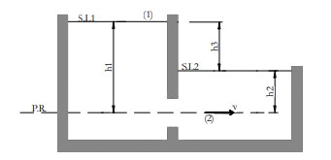
Orifícios afogados em paredes verticais
Diz-se que o orifício está afogado quando a veia escoa em massa líquida. Nesse caso ainda ocorre o fenômeno de contração da veia.
A expressão de Torricelli ainda é válida, mas a carga h deve ser considerada como a diferença entre as cargas de montante e jusante (h1-h2)
PR = Plano de Referência no centro do orifício

Slide 3
Exemplo
Em uma fábrica encontra-se a instalação indicada no esquema abaixo, compreendendo dois tanques de chapas metálicas, em comunicação por um orifício circular de diâmetro d. Determinar o valor de d, para que não haja transbordamento do segundo tranque.
Para o orifício quadrado considerar cd = 0,63
Para o orifício circular considerar cd = 0,61

Slide 4
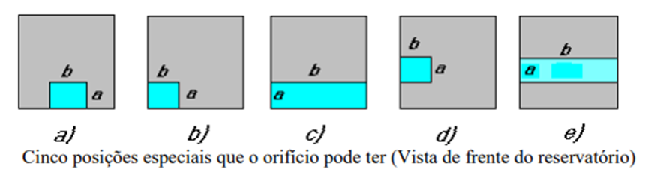
Contração incompleta da veia
Para posições particulares dos orifícios, a contração da veia pode ser afetada, modificada, ou mesmo suprimida, alterando-se a vazão. Nos casos de orifícios abertos junto ao fundo ou às paredes laterais, é indispensável uma correção. Nessas condições, aplica–se um coeficiente de descarga Cd ′ corrigido.

Slide 5


Contração incompleta da veia
Orifícios Retangulares – Posições Particulares
Onde:
Cd ′ é o coeficiente de descarga corrigido.
K é relação entre o perímetro da parte que há supressão e o perímetro total do orifício.

Slide 6
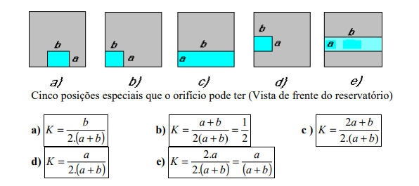
Contração incompleta da veia

Slide 7
Exemplo
Calcular o c’d para o orifício retangular dado na questão anterior.

Slide 8

Contração incompleta da veia
Para orifícios circulares
Onde:
K = 0,25 para orifício junto à parede lateral ou junto ao fundo;
K = 0,50 para orifício junto ao fundo e uma parede lateral;
K = 0,75 para orifício junto ao fundo e as duas paredes laterais.

Slide 9
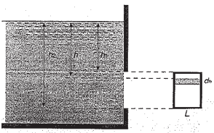
Escoamento em orifícios de grandes dimensões
Quando os orifícios são maiores já não é possível admitir que todas as partículas que o atravessam estão na mesma velocidade, pois não se pode considerar a mesma altura
Nesses casos o estudo pode ser feito considerando um o orifício como dividido em um grande número de pequenas faixas horizontais, de altura infinitamente pequena, para as quais podem ser consideradas a expressão estabelecida para pequenos orifícios
Onde
L = Largura do orifício
h = carga sobre um trecho elementar de espessura dh

Slide 10

Escoamento em orifícios de grandes dimensões
A carga para esse trecho elementar será:
A descarga de todo orifício será obtida integrando-se essa expressão entre os limites h1 e h2 (topo e a base do orifício)

Slide 11
Escoamento em orifícios de grandes dimensões
Onde:
Q = m³/s (vazão);
L = m (é a base do retângulo);
Cd = coeficiente de descarga;
h1 = m (altura da borda superior do orifício até a superfície livre da água.);
h2 = m (altura da borda inferior do orifício até a superfície livre da água.).

Slide 12
Exemplo
Um orifício retangular com 60 cm de altura e 75 cm de largura está instalado em um grande reservatório. A altura da água acima do centro do orifício é de 50 cm. Qual a vazão do orifício?

Slide 13
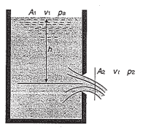

Perda de carga nos orifícios
Se não existisse perda de carga nos orifícios, a velocidade v2 igualar-se-ia à velocidade teórica (Torricelli)
Onde:
hp é a perda de carga no orifício;
Cv é o coeficiente de velocidade (Cv=0,98 para a água);
v é a velocidade (m/s).

